Slide 1


Mobile Ideation
Engenharia Informática
Tomás Santos nº50037589

Slide 2
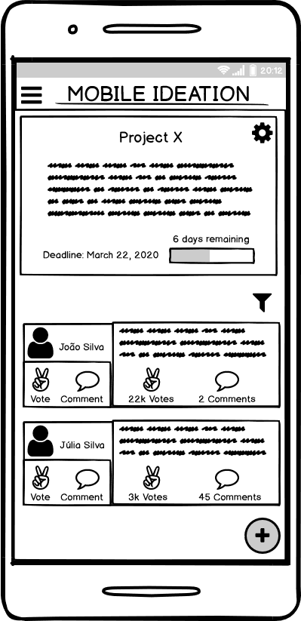
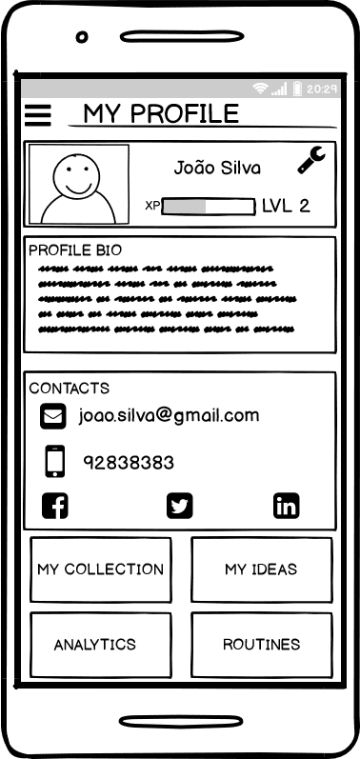
Plataforma & Objetivo
Plataforma gamificada para partilhar, votar e dar feedback de ideias, assim como criar e participar em desafios.

Slide 3
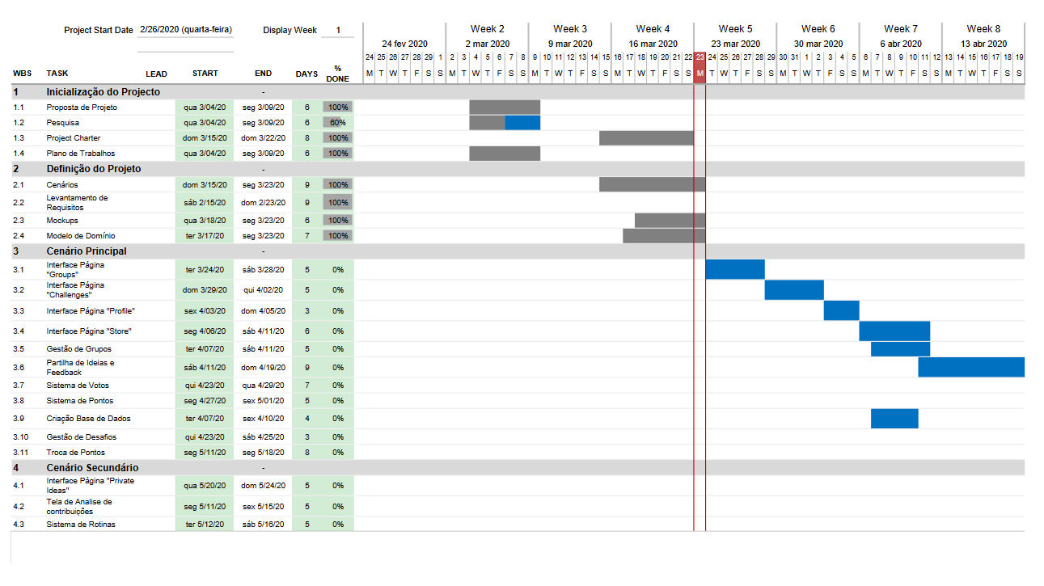
Plano de Trabalho

